Slide 1
Героям Отечества-посвящается.
Презентацию подготовила инструктор по физической культуре Логвинова Н.П.
МДОУ Детский сад общеразвивающего вида «Берёзка» п. Новая Игирма.

Slide 2
Цель:
Воспитание чувства гордости за героев нашего Отечества.
        Задачи:
  1. Расширить знания детей о высших наградах России, истории их учреждения и награждённых героях нашего Отечества.
      2. Воспитание патриотизма, гражданственности, чувства гордости и уважения к историческому прошлому Родины.

Slide 3
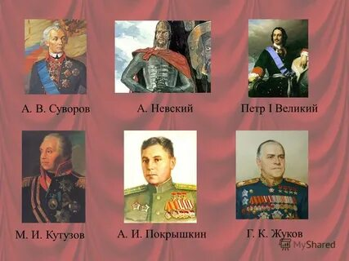
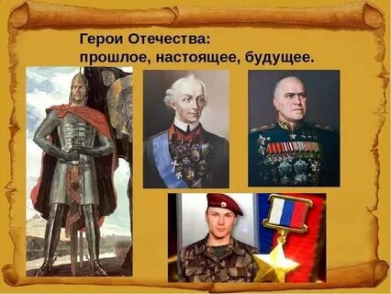
Имена наших героев.

Slide 4

Родина, что может быть дороже?

Slide 5

Быть патриотом-это значит.

Slide 6
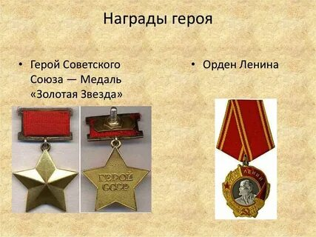
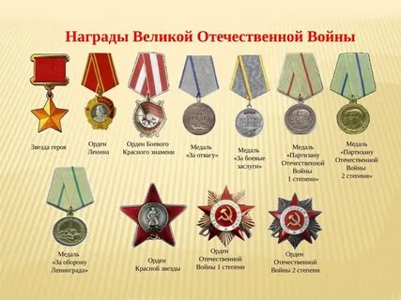
Высшие военные награды.

Slide 7
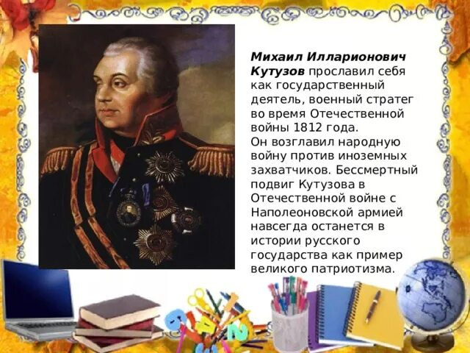
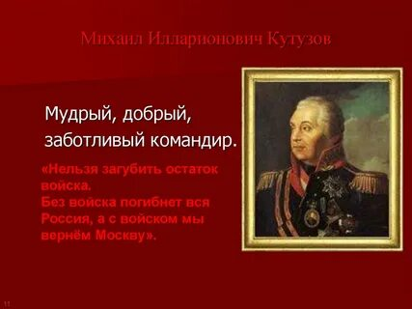

Slide 8
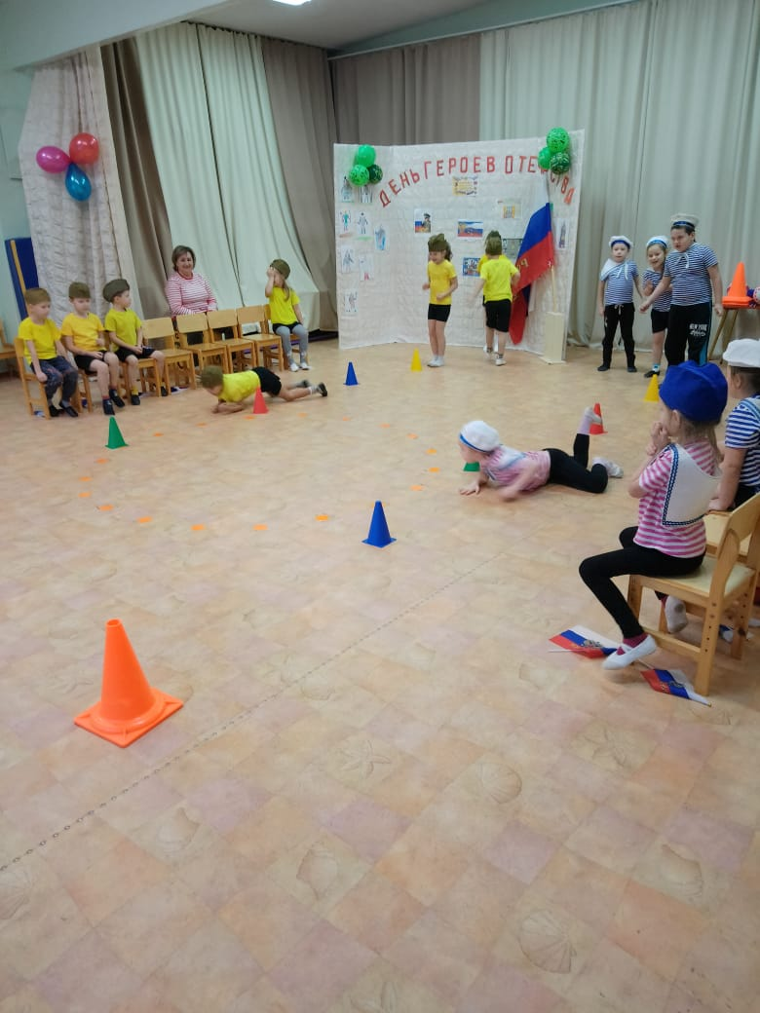
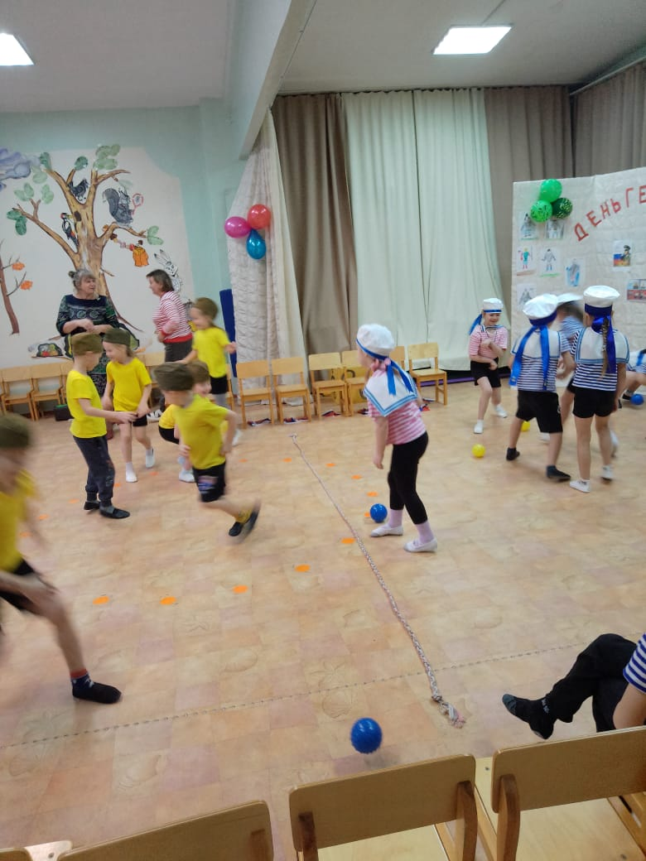
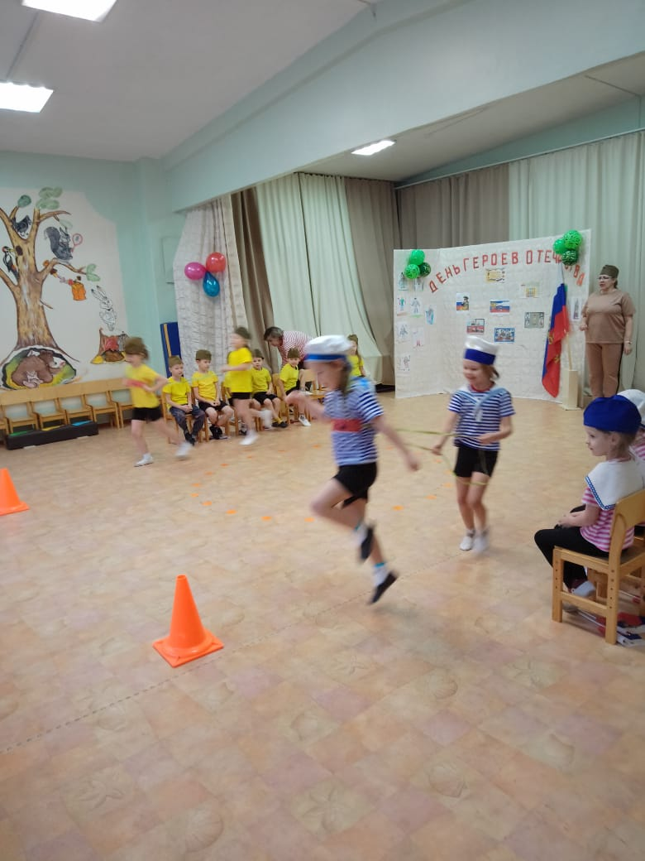
В рамках праздника
« День героев Отечества», с детьми подготовительных групп «Дельфинчик», «Дюймовочка» было проведено спортивное развлечение.

Slide 9
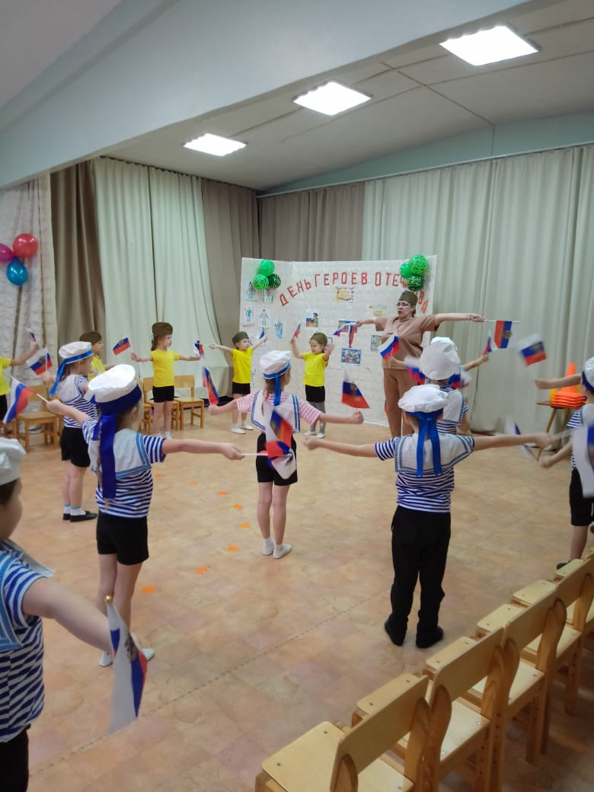
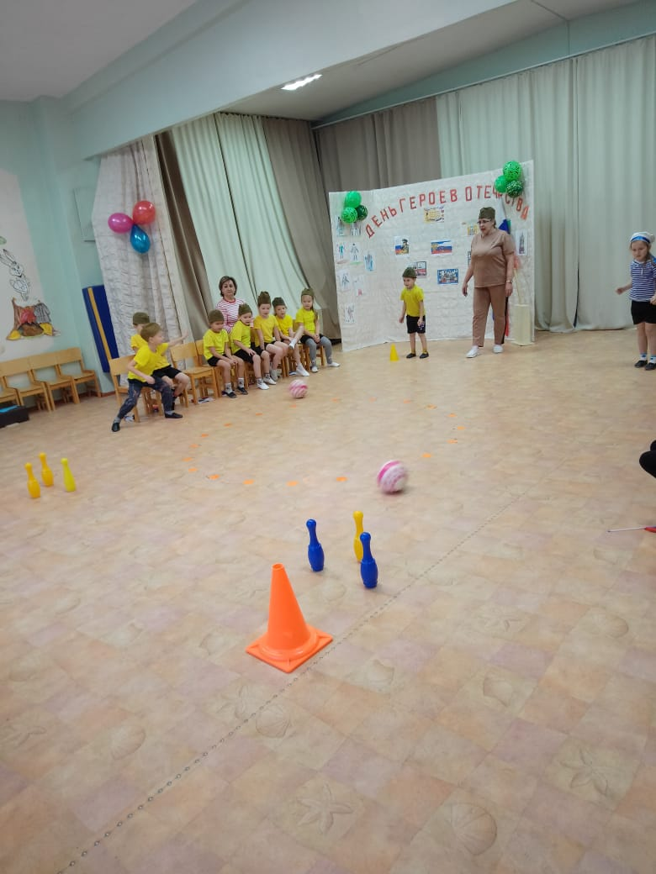

Slide 10
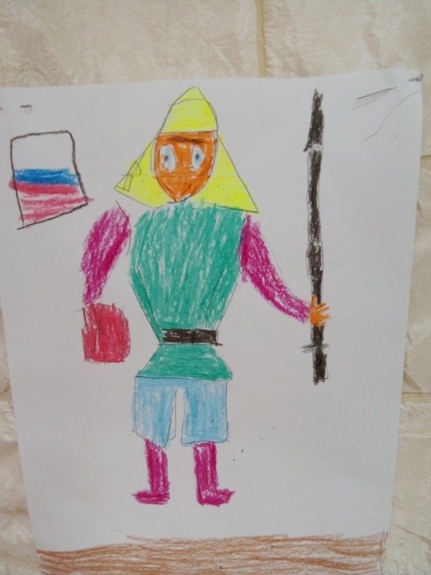
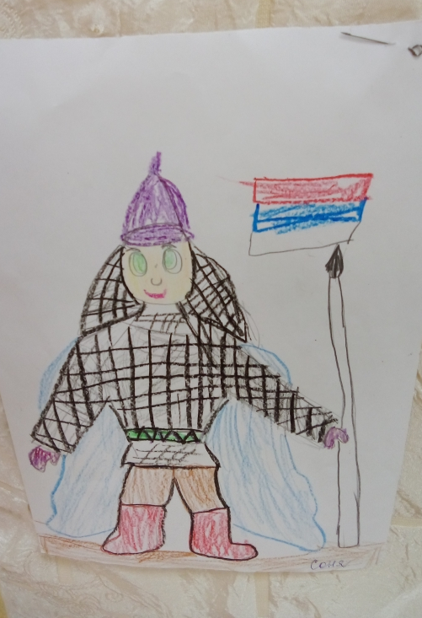
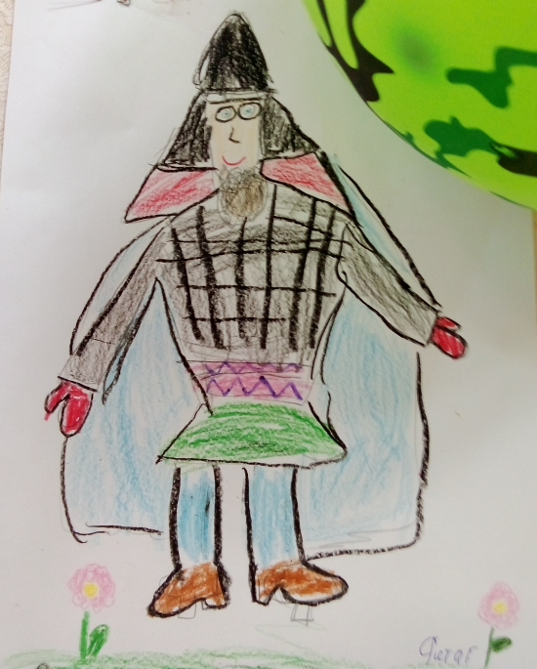
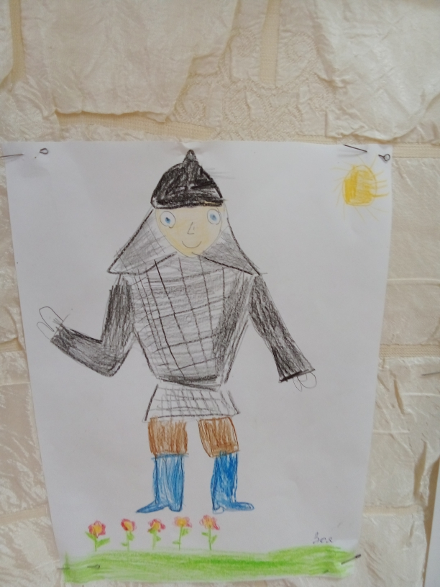
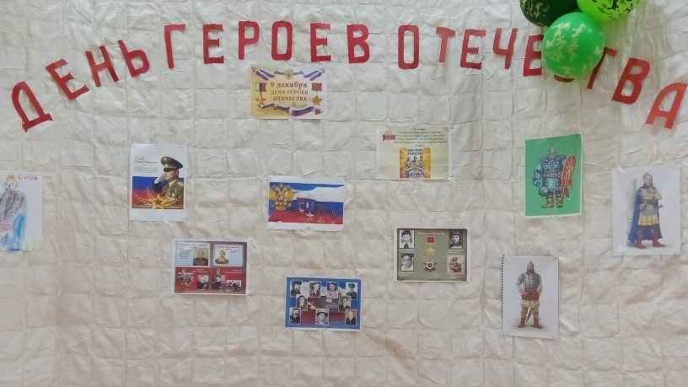
Дети подготовительной группы «Дельфинчик» вместе с воспитателем Ситниковой Н.В. создали выставку детских рисунков под названием «Русские богатыри».

Slide 11
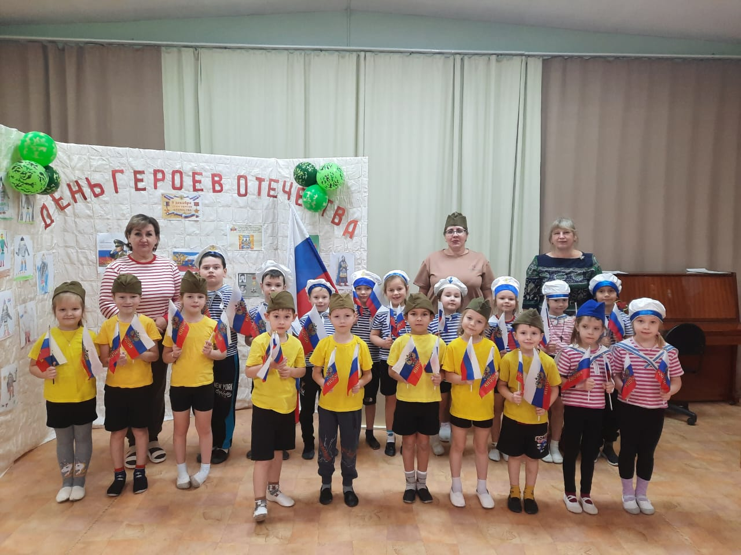
Спасибо за внимание!

